Slide 1
AVAR
AGENTIC VALIDATION AND ASSESSMENT REVIEW
מערכת אימות הערכות מודיעיניות
הצגת המוצר: מה המערכת עושה, איך היא עובדת ומה הפיצ'רים המרכזיים
מדריך היכרות למשתמשים חדשים
Notes:
שקף פתיחה — הצגת המוצר AVAR למשתמשים חדשים.

Slide 2
תוכן
מה יש במדריך
17 שלוש עדשות של כשל אסטרטגי
18 כל חיפוש שבוצע — פתוח לבדיקה
19 מה הופעל, כמה זה עלה
20 הדו"ח והמסמך שהוליד אותו — באותו מסך
21 שיחה עם הדו"ח
22 מיומנויות — הידע המקצועי כקובץ שאפשר לערוך
23 Skill Creator — אשף בשישה שלבים
24 מיקוד החיפוש — דומיינים ומקורות API
25 התוצר: קובץ Markdown שאפשר לקרוא, לגרסן ולשתף
26 סוכנים — מי בודק את ההערכה
27 Agent Creator — הגדרת מומחה חדש
28 Workflows — תצורות ניתוח שמורות
29 מקורות — חיבור מאגרים פרטיים
30 משתמשים והרשאות
31 עקרונות שנבנו לתוך המערכת
32 מה המערכת נותנת לאנליסט
01 הערכות נכתבות בלחץ — ואף אחד לא מאתגר אותן שיטתית
02 הפילוסופיה של Claude Code — בעולם המחקר המודיעיני
03 שישה שלבים, מהמסמך ועד הדו"ח
04 כניסה מאובטחת, ממשק עברי מלא
05 כל ההערכות במקום אחד — עם מחיר התהליך גלוי
06 מסמך פנימה — בשלוש החלטות
07 האנליסט מחליט מי בודק ובאיזה מודל
08 רואים את המערכת חושבת
09 דו"ח אחד, אחת-עשרה זוויות
10 כל טענה מקבלת ציון ביטחון, ציון סיכון והסבר
11 ההנחה הסמויה — הממצא שהכי קשה לראות לבד
12 מה שההערכה לא הזכירה
13 לא תרחיש אחד — ארבעה, מדורגים בשני ממדים
14 מה לעשות מחר בבוקר
15 כל סוכן, בנפרד, עם השם שלו
16 מי, מה, איפה ומתי — מחולץ אוטומטית
Notes:
סדר היום: מהבעיה, דרך הזרימה המלאה של המערכת, ועד המנוע הניתן להרחבה.

Slide 3
הבעיה
הערכות נכתבות בלחץ — ואף אחד לא מאתגר אותן שיטתית
סקירת עמיתים תלויה בזמינות של בכיר, ובמה שהוא במקרה מכיר
אנליסטים כותבים הערכות עם מידע חלקי, בלוח זמנים קצר ועם הטיות קוגניטיביות טבעיות
התוצאה: נקודות עיוורון שמתגלות רק בדיעבד
הנחה סמויה אחת יכולה לשאת שלוש טענות מרכזיות — בלי שאיש ינסח אותה במפורש
עדויות סותרות קיימות בשטח, אבל אין זמן לחפש אותן בשלוש שפות
מערכות מודיעין נכשלות לעיתים רחוקות בגלל חוסר במידע. הן נכשלות כי אף אחד לא שאל את השאלה הנכונה בזמן. AVAR נבנתה כדי לשאול את השאלה הזו — באופן שיטתי, על כל הערכה, בלי תלות בזמינות של אדם מסוים.
Notes:
מערכות מודיעין נכשלות לעיתים רחוקות בגלל חוסר במידע. הן נכשלות כי אף אחד לא שאל את השאלה הנכונה בזמן. AVAR נבנתה כדי לשאול את השאלה הזו — באופן שיטתי, על כל הערכה, בלי תלות בזמינות של אדם מסוים.

Slide 4
הרעיון
הפילוסופיה של Claude Code — בעולם המחקר המודיעיני
לולאת מחקר: כל סוכן מפעיל חיפוש רשת עצמאי בעברית, אנגלית וערבית לפני שהוא קובע משהו
כשם שמפתח עובד עם סוכן שמאתגר ומאמת את הקוד שלו — האנליסט עובד עם AVAR שמאתגרת ומאמתת את ההערכה
הכול פתוח לעריכה: אנליסט יכול ליצור מיומנות או סוכן חדשים מהממשק, בלי מפתח
סוכנים (Agents): מומחים וירטואליים בעלי תפקיד מוגדר — מנתח לבנון, מנתח כלכלי, מנתח BDA, Devil's Advocate
מיומנויות (Skills): קובצי ידע מקצועי בפורמט Markdown, שמוזרקים לסוכן בזמן ההפעלה
AVAR אינה "עוד כלי AI שמסכם מסמכים". היא מיישמת דפוס עבודה: מסמך נכנס, מפורק לטענות והנחות, מחולק לסוכנים מומחים שכל אחד מהם חוקר באופן עצמאי, והתוצאות ממוזגות לדו"ח אחד שמדרג חלופות ומצביע על מה שחסר.
Notes:
AVAR אינה "עוד כלי AI שמסכם מסמכים". היא מיישמת דפוס עבודה: מסמך נכנס, מפורק לטענות והנחות, מחולק לסוכנים מומחים שכל אחד מהם חוקר באופן עצמאי, והתוצאות ממוזגות לדו"ח אחד שמדרג חלופות ומצביע על מה שחסר.

Slide 5
איך זה עובד
שישה שלבים, מהמסמך ועד הדו"ח
DISPATCH — הקצאה
3
ANALYZE — פירוק
2
INGEST — קליטה
1
בחירת הסוכנים הרלוונטיים — אוטומטית לפי תוכן המסמך, או ידנית. עד חמישה סוכנים פועלים במקביל.
זיהוי הטענות המרכזיות, ההנחות המפורשות והסמויות, פערי המידע, ההסתמכות על מקור יחיד וההטיות הקוגניטיביות.
הדבקת טקסט או העלאת קובץ (md / txt / docx / pdf). המערכת מזהה את שפת המסמך ומחלצת ממנו טקסט נורמלי.
STRATEGIC — מבחן לחץ
6
SYNTHESIZE — סינתזה
5
RESEARCH — מחקר
4
בחינה נוספת של ההערכה דרך שלוש עדשות כשל אסטרטגי: הפתעה, הטעיה ושכרון כוח.
מיזוג פלטי כל הסוכנים לדו"ח אחד: תמצית, טענות, עדויות סותרות, חלופות מדורגות והמלצות.
כל סוכן מפעיל חיפוש רשת בעברית/אנגלית/ערבית, אוסף עדויות תומכות וסותרות, ומדרג את אמינות המקורות ב-3 רמות.
Notes:
הצינור רץ ברקע. האנליסט רואה אותו מתקדם בזמן אמת ואינו צריך להמתין מול מסך ריק — כל חיפוש, כל סוכן שמתחיל וכל סוכן שמסיים נרשמים ביומן פעילות חי.

Slide 6
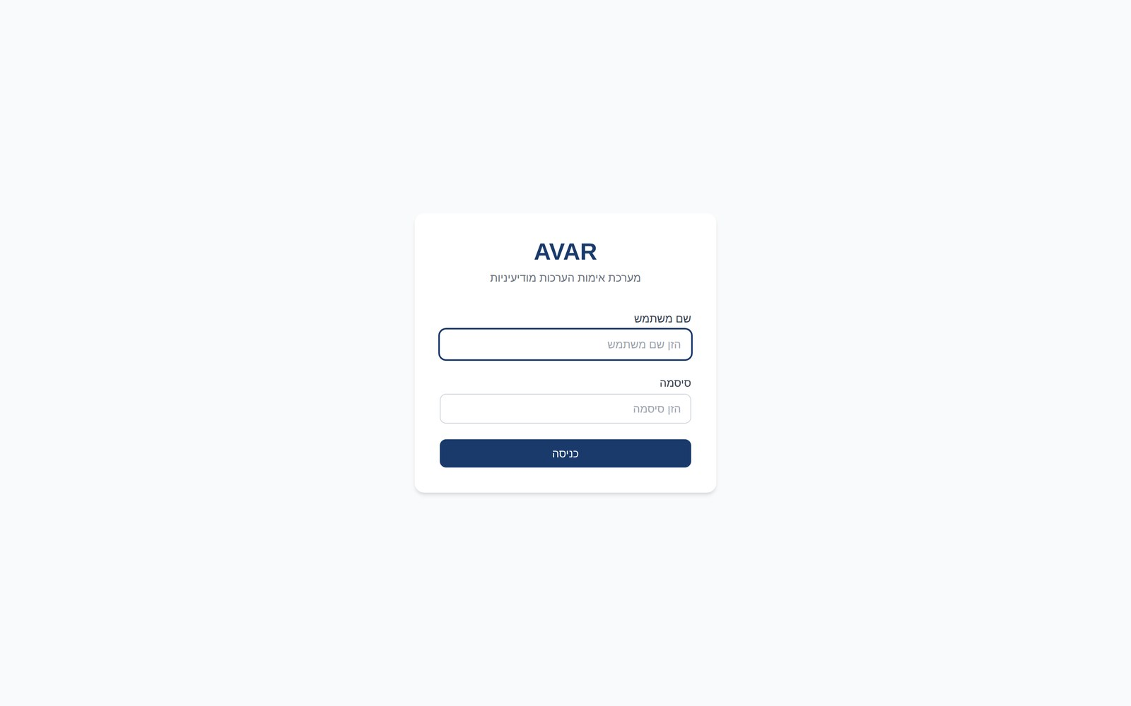
כניסה
כניסה מאובטחת, ממשק עברי מלא
אימות מבוסס משתמש וסיסמה עם טוקן JWT בתוקף מוגבל
כל נקודות הקצה של ה-API דורשות אימות — אין גישה אנונימית לנתונים
הרשאות לפי תפקיד: אנליסט מול מנהל מערכת
הממשק כולו בעברית RTL, כולל תוכן בערבית ובאנגלית בתוך הדו"חות
מסך הכניסה — ממשק RTL מלא
Notes:
מסך הכניסה — ממשק RTL מלא

Slide 7
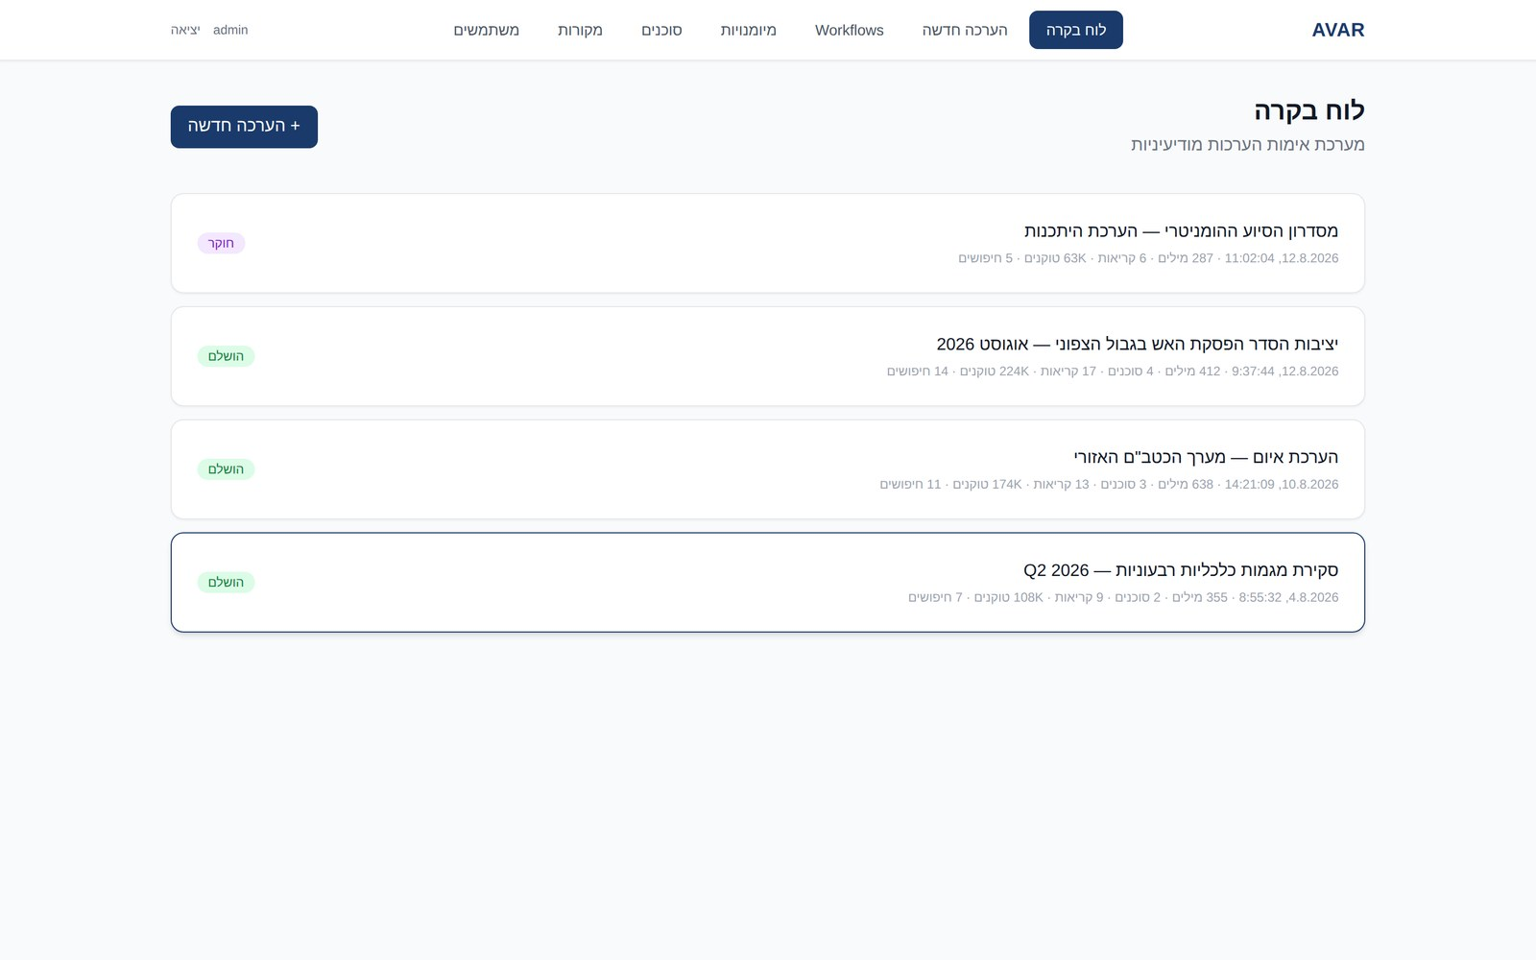
לוח בקרה
כל ההערכות במקום אחד — עם מחיר התהליך גלוי
רשימת כל ההערכות, החדשות למעלה, עם סטטוס צבעוני: ממתין · מנתח · חוקר · מסנתז · הושלם
כל שורה מציגה טלמטריה אמיתית: מספר מילים, כמות סוכנים, קריאות LLM, טוקנים וחיפושי רשת
הערכה שהסתיימה נפתחת ישירות לדו"ח; הערכה שרצה נפתחת למסך העיבוד החי
שקיפות עלות מלאה — המשתמש רואה כמה "עלה" כל ניתוח
לוח הבקרה — היסטוריית הערכות עם טלמטריה
Notes:
לוח הבקרה — היסטוריית הערכות עם טלמטריה

Slide 8
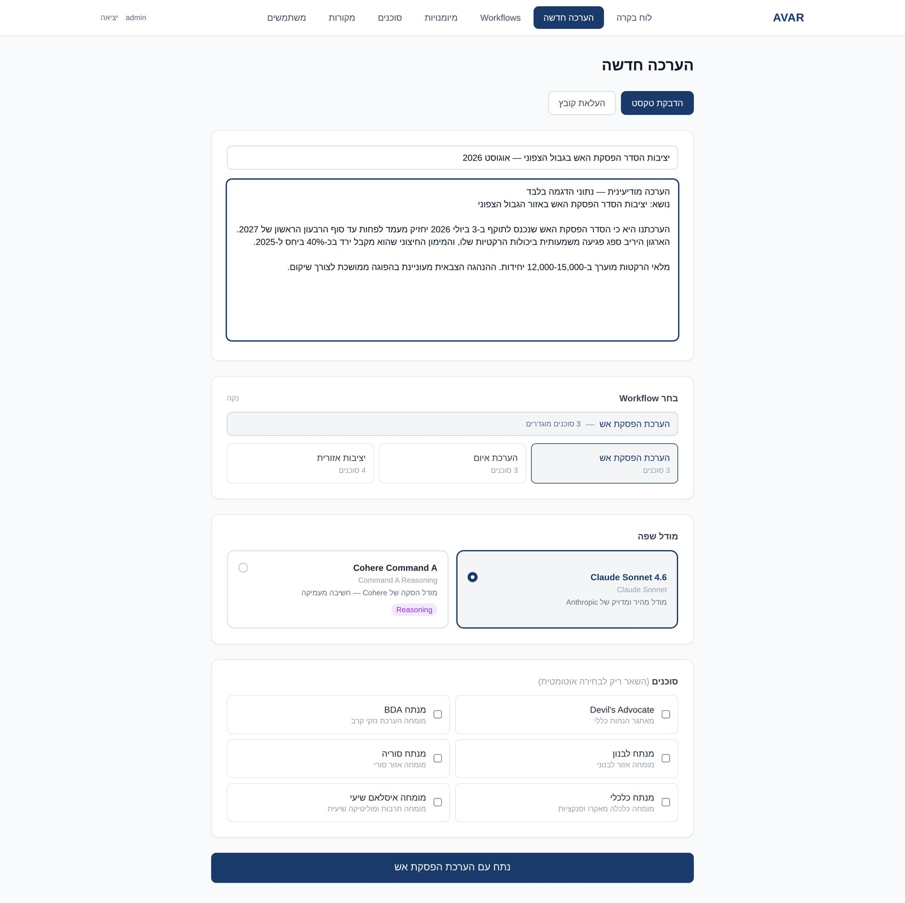
הערכה חדשה
מסמך פנימה — בשלוש החלטות
קליטה בשתי דרכים: הדבקת טקסט ישירות, או גרירת קובץ md / txt / docx / pdf
Workflow: תצורת ניתוח שמורה שנבחרת אוטומטית לפי מילות מפתח במסמך — כאן המערכת זיהתה "הפסקת אש" והציעה את התצורה המתאימה
בחירת מודל שפה: Claude Sonnet למהירות ודיוק, או מודל הסקה לחשיבה מעמיקה
בחירת סוכנים ידנית — או השארה ריקה, ואז המערכת בוחרת לבד לפי תוכן המסמך
מסך הערכה חדשה — קליטה, Workflow, מודל ובחירת סוכנים
Notes:
מסך הערכה חדשה — קליטה, Workflow, מודל ובחירת סוכנים

Slide 9
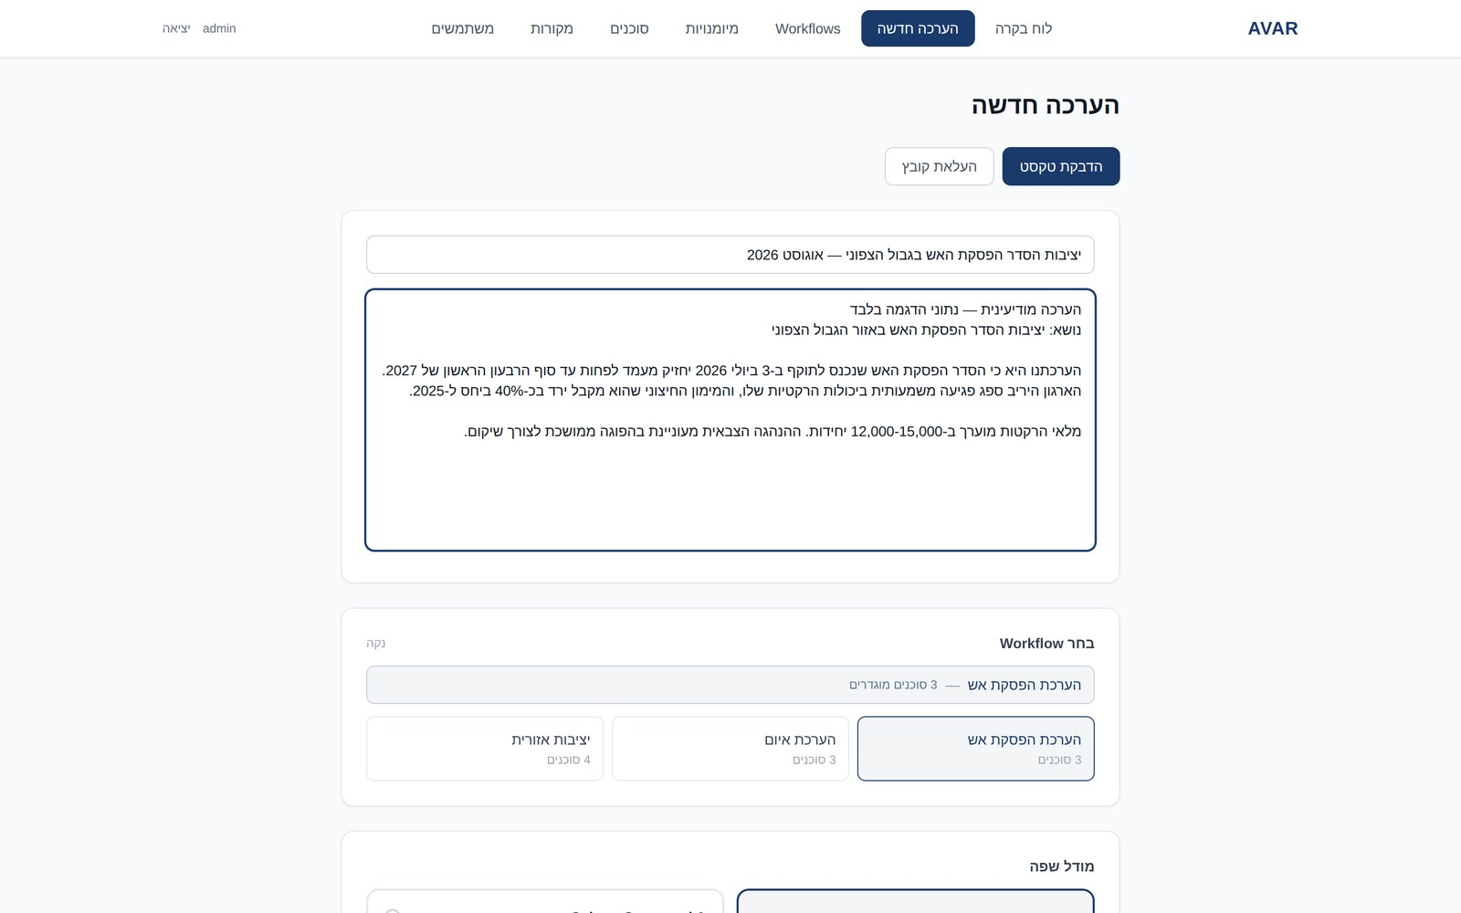
שליטה
האנליסט מחליט מי בודק ובאיזה מודל
מנוע ה-LLM ניתן להחלפה — המערכת אינה כבולה לספק אחד
לכל סוכן אפשר להגדיר מודל משלו: סוכן אחד יכול לרוץ על מודל הסקה כבד והשאר על מודל מהיר
רשימת הסוכנים נטענת מקובצי ההגדרה — כל סוכן שנוסף מופיע כאן מיד
השארת הבחירה ריקה מפעילה בחירה אוטומטית, ותמיד מצורף אליה Devil's Advocate
בחירת מודל שפה וסוכנים
Notes:
בחירת מודל שפה וסוכנים

Slide 10
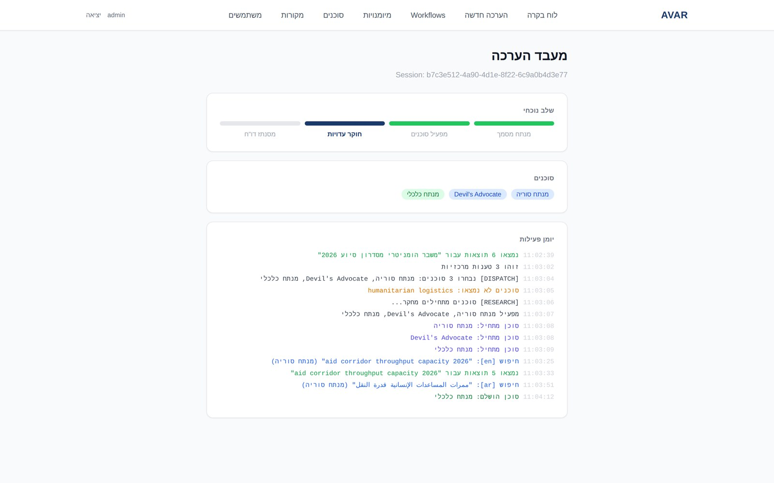
שקיפות בזמן אמת
רואים את המערכת חושבת
סרגל התקדמות לפי ארבעת השלבים: מנתח מסמך ← מפעיל סוכנים ← חוקר עדויות ← מסנתז דו"ח
מצב כל סוכן בזמן אמת: ממתין · פעיל · הושלם
יומן פעילות חי — כל שאילתת חיפוש נרשמת עם השפה שבה בוצעה ומספר התוצאות שהתקבלו
המערכת מדווחת גם על מה שחסר לה: "סוכנים לא נמצאו: humanitarian logistics" — הזמנה ליצור אותו
מסך העיבוד — יומן פעילות חי בשלוש שפות
Notes:
מסך העיבוד — יומן פעילות חי בשלוש שפות

Slide 11
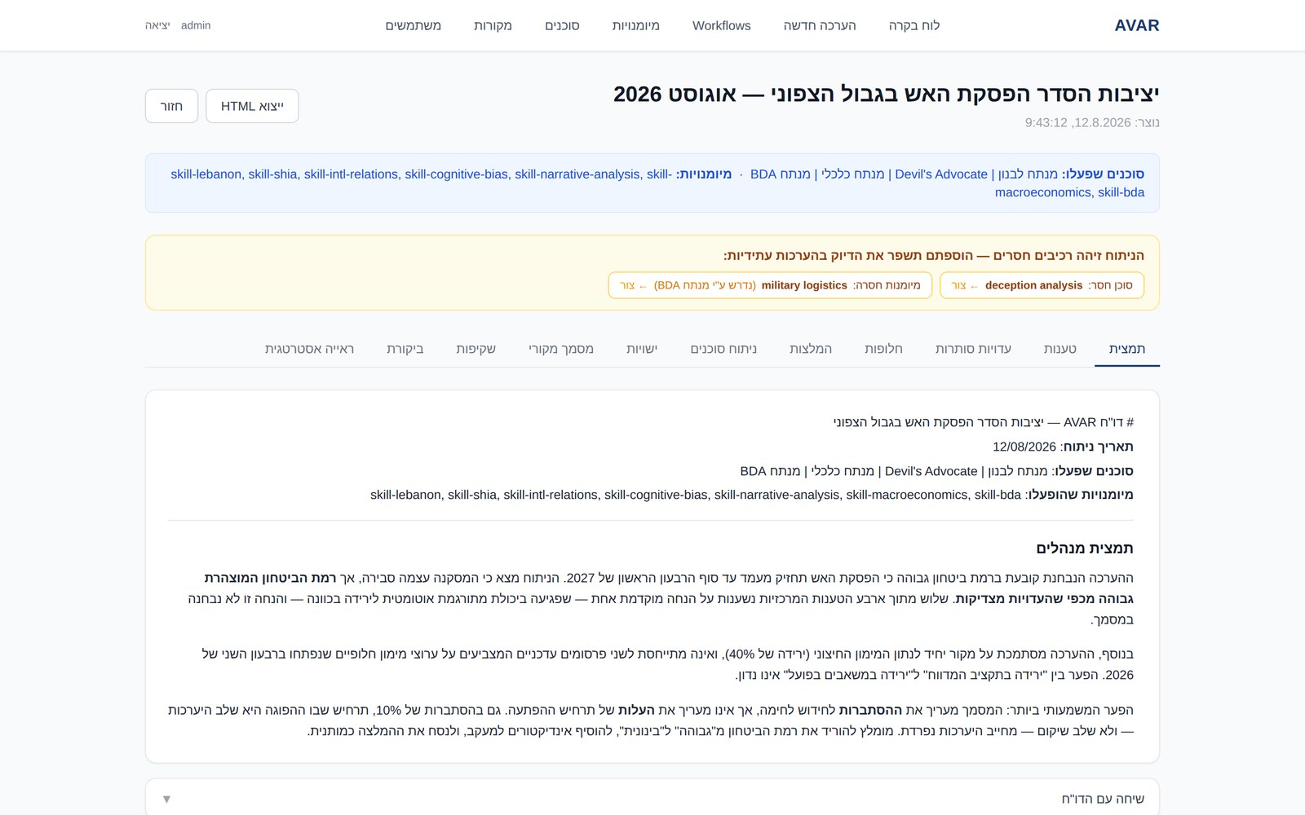
התוצר
דו"ח אחד, אחת-עשרה זוויות
כותרת הדו"ח נושאת את לוג השקיפות: אילו סוכנים פעלו ואילו מיומנויות הופעלו
באנר צהוב מציין רכיבים שחסרו בניתוח — סוכן או מיומנות שהיו משפרים את הדיוק, עם קישור ישיר ליצירתם
תמצית המנהלים אינה מסכמת את המסמך — היא שופטת אותו: מה מחזיק, מה לא, ומה הפער המשמעותי ביותר
ייצוא הדו"ח כקובץ HTML עצמאי בלחיצה אחת
לשונית התמצית — שיפוט ההערכה, לא סיכומה
Notes:
לשונית התמצית — שיפוט ההערכה, לא סיכומה

Slide 12
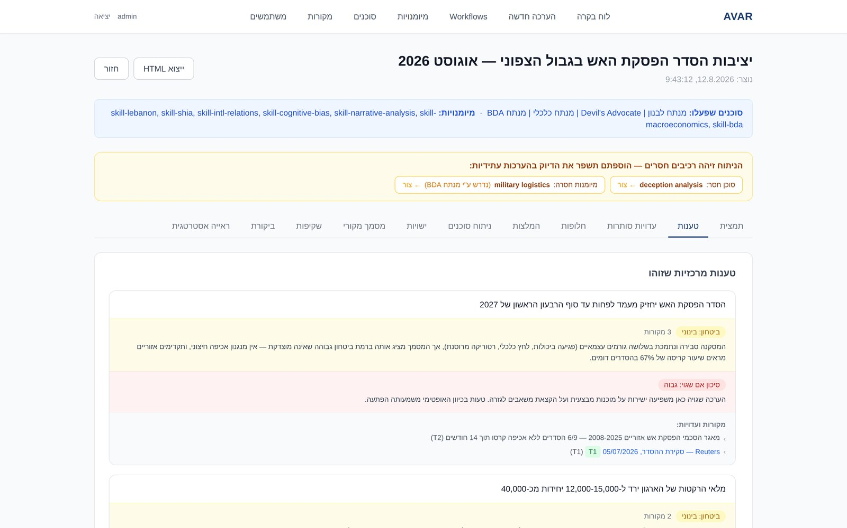
טענות
כל טענה מקבלת ציון ביטחון, ציון סיכון והסבר
רמת ביטחון (גבוה / בינוני / נמוך) — עם נימוק מפורש למה דווקא הרמה הזו
סיכון אם שגוי — ממד נפרד לגמרי: טענה יכולה להיות בביטחון בינוני אבל בסיכון גבוה מאוד
מספר המקורות התומכים, ורשימת העדויות עצמן עם קישור וסיווג אמינות
סיווג מקורות אוטומטי בשלוש רמות: T1 (סוכנויות מובילות), T2 (כללי), T3 (רשתות חברתיות)
לשונית הטענות — ביטחון וסיכון כשני צירים נפרדים
Notes:
לשונית הטענות — ביטחון וסיכון כשני צירים נפרדים

Slide 13
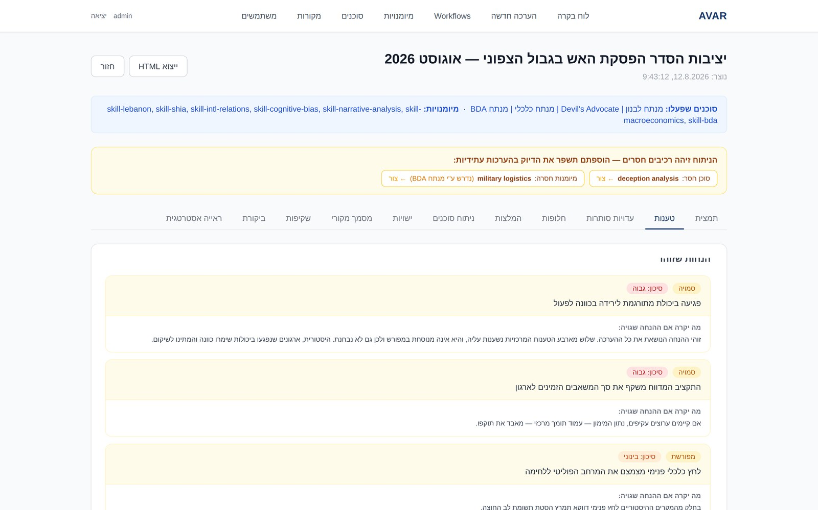
הנחות
ההנחה הסמויה — הממצא שהכי קשה לראות לבד
המערכת מפרידה בין הנחה מפורשת (נכתבה) להנחה סמויה (הונחה ולא נוסחה)
לכל הנחה: מה יקרה אם היא שגויה — במילים, לא בציון
ההנחות הסמויות הן לרוב הממצא החשוב ביותר: הן נושאות את ההערכה ואף אחד לא בחן אותן
בדוגמה: ההנחה ש"פגיעה ביכולת מתורגמת לירידה בכוונה" נושאת שלוש מארבע הטענות המרכזיות
הנחות מפורשות מול סמויות, ודירוג הסיכון של כל אחת
Notes:
הנחות מפורשות מול סמויות, ודירוג הסיכון של כל אחת

Slide 14
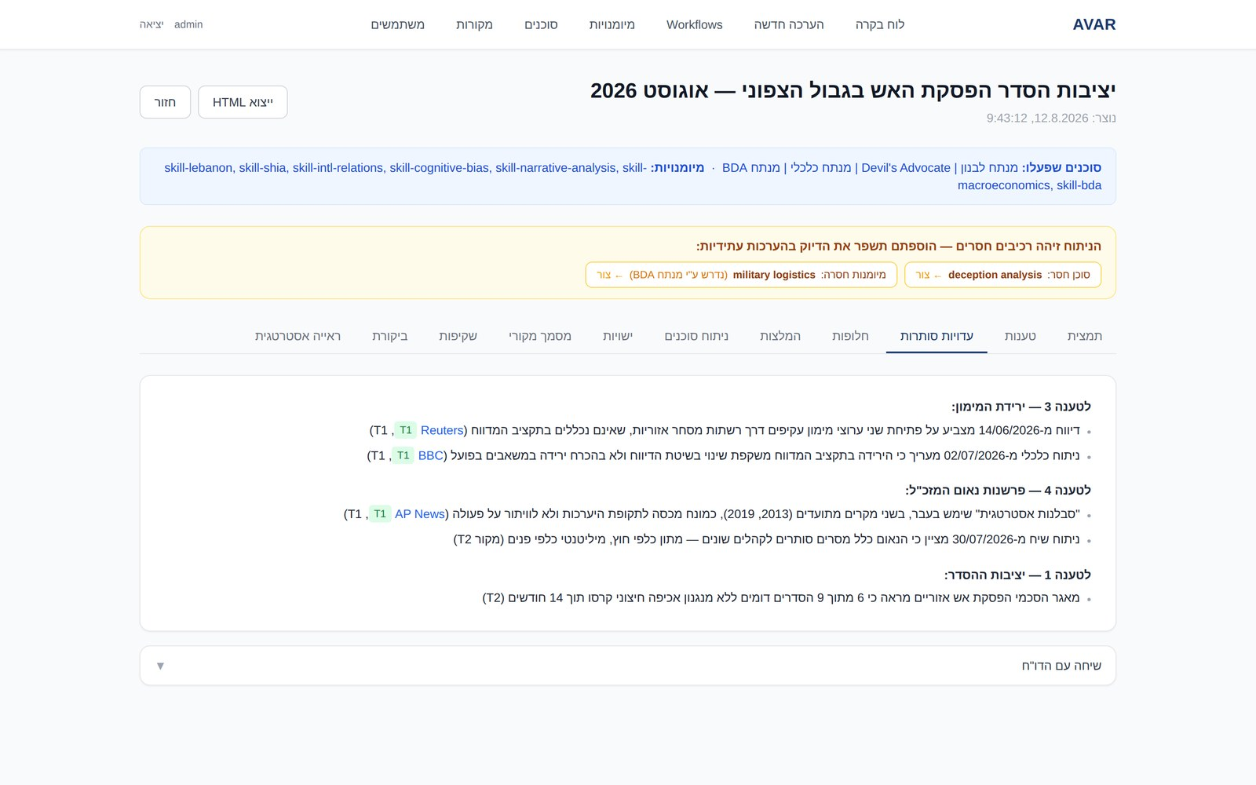
עדויות סותרות
מה שההערכה לא הזכירה
לכל טענה מרכזית, הסוכנים מחפשים באופן אקטיבי עדויות שסותרות אותה
כל עדות מגיעה עם מקור, תאריך פרסום וסיווג אמינות — ולא כטענה ערטילאית
החיפוש רץ בשלוש שפות, כך שגם סיקור מקומי שאינו באנגלית נכנס לתמונה
זהו הלב של המערכת: לא לאשש את ההערכה אלא לנסות להפריך אותה
עדויות סותרות עם מקור, תאריך ורמת אמינות
Notes:
עדויות סותרות עם מקור, תאריך ורמת אמינות

Slide 15
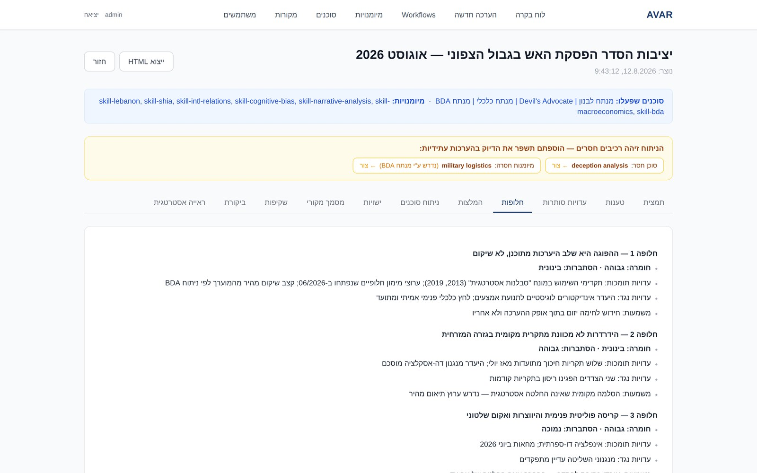
חלופות
לא תרחיש אחד — ארבעה, מדורגים בשני ממדים
כל חלופה מדורגת בחומרה ובהסתברות בנפרד — כי חלופה בהסתברות נמוכה וחומרה גבוהה עדיין מחייבת היערכות
לכל חלופה: עדויות תומכות, עדויות נגד ומשמעות מבצעית
התרחיש שההערכה המקורית הציגה כוודאי מופיע כאן כאחת מכמה חלופות — וזו בדיוק הנקודה
האנליסט יכול לשלב חלופה בהערכה המעודכנת, או לדחות אותה מתוך מודעות
חלופות מדורגות — חומרה והסתברות כשני ממדים
Notes:
חלופות מדורגות — חומרה והסתברות כשני ממדים

Slide 16
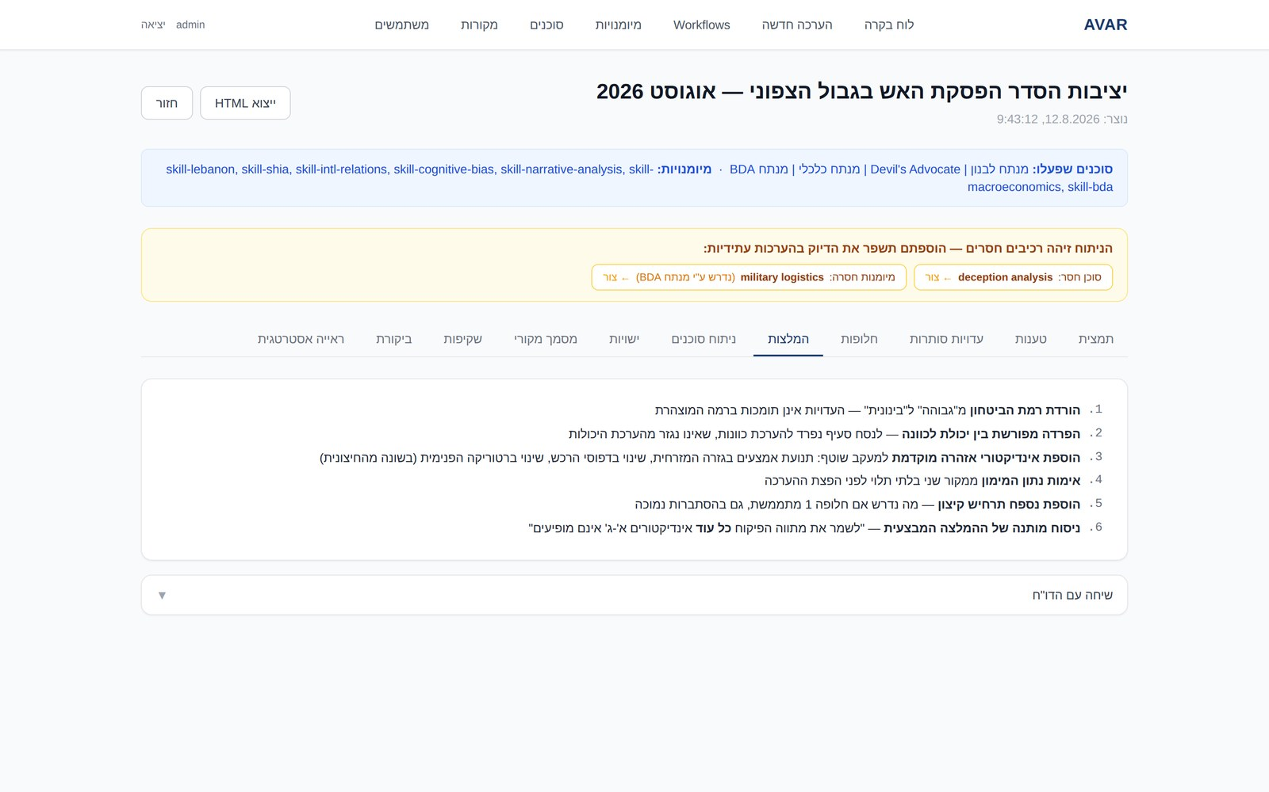
המלצות
מה לעשות מחר בבוקר
המלצות אופרטיביות ולא הערות כלליות: הורד רמת ביטחון, הפרד בין יכולת לכוונה, אמת נתון ממקור שני
הוספת אינדיקטורי אזהרה מוקדמת למעקב שוטף — מה בדיוק לנטר מכאן והלאה
ניסוח מותנה של ההמלצה המבצעית במקום ניסוח מוחלט
ההמלצות נגזרות מהממצאים ומצביעות אחורה על הטענה או ההנחה שהולידה אותן
לשונית ההמלצות — צעדים אופרטיביים
Notes:
לשונית ההמלצות — צעדים אופרטיביים

Slide 17
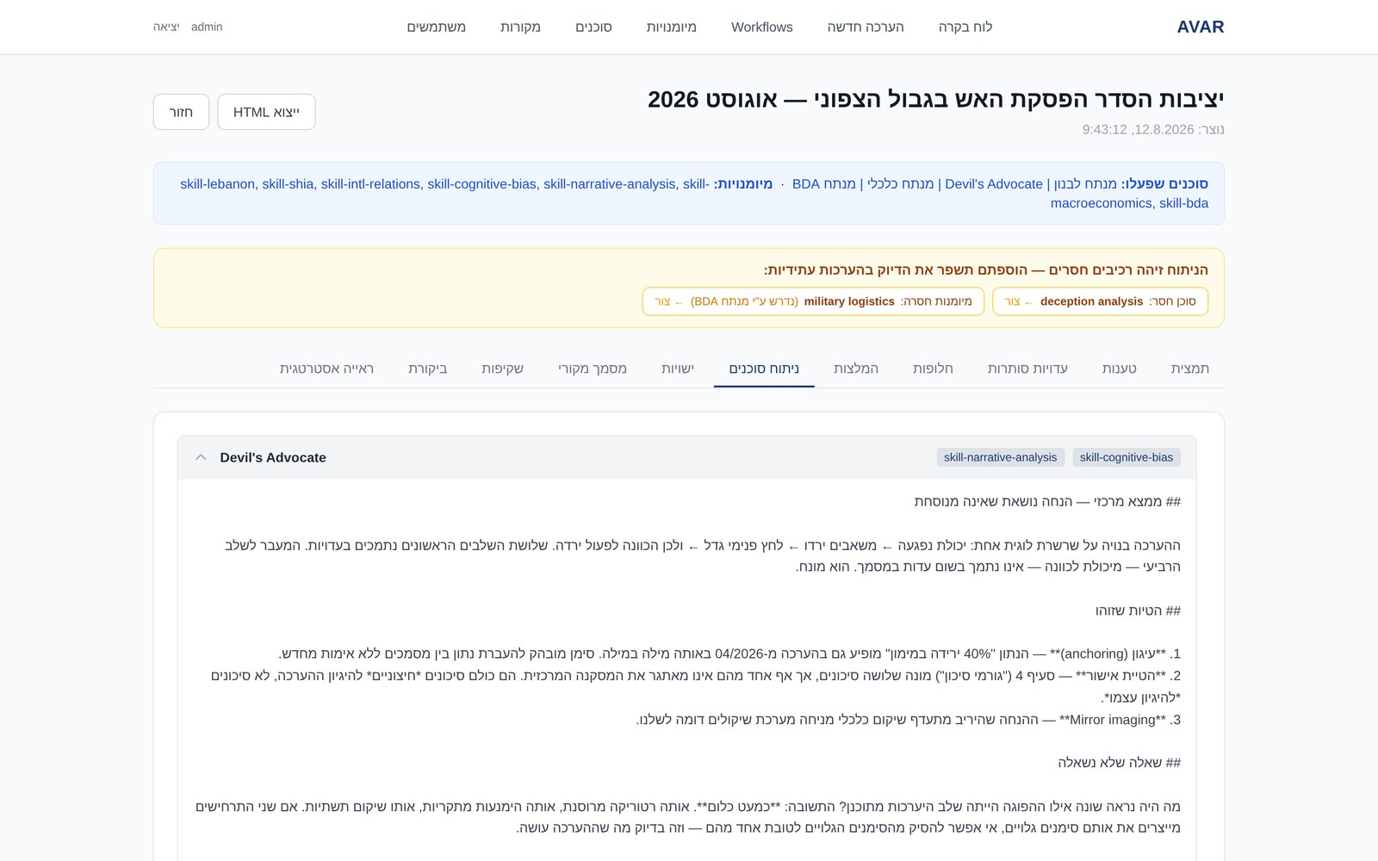
ניתוח סוכנים
כל סוכן, בנפרד, עם השם שלו
הדו"ח המסונתז אינו קופסה שחורה — אפשר לפתוח כל סוכן ולקרוא את הניתוח הגולמי שלו
ליד כל סוכן מוצגות המיומנויות שהופעלו עבורו — מה בדיוק הזין את הניתוח
כשסוכנים חולקים על עצמם, ההבדל גלוי ולא מוחלק בסינתזה
שקיפות מלאה: אפשר להתחקות אחרי כל ממצא בדו"ח עד הסוכן שהעלה אותו
פלט גולמי לכל סוכן, עם המיומנויות שהופעלו
Notes:
פלט גולמי לכל סוכן, עם המיומנויות שהופעלו

Slide 18
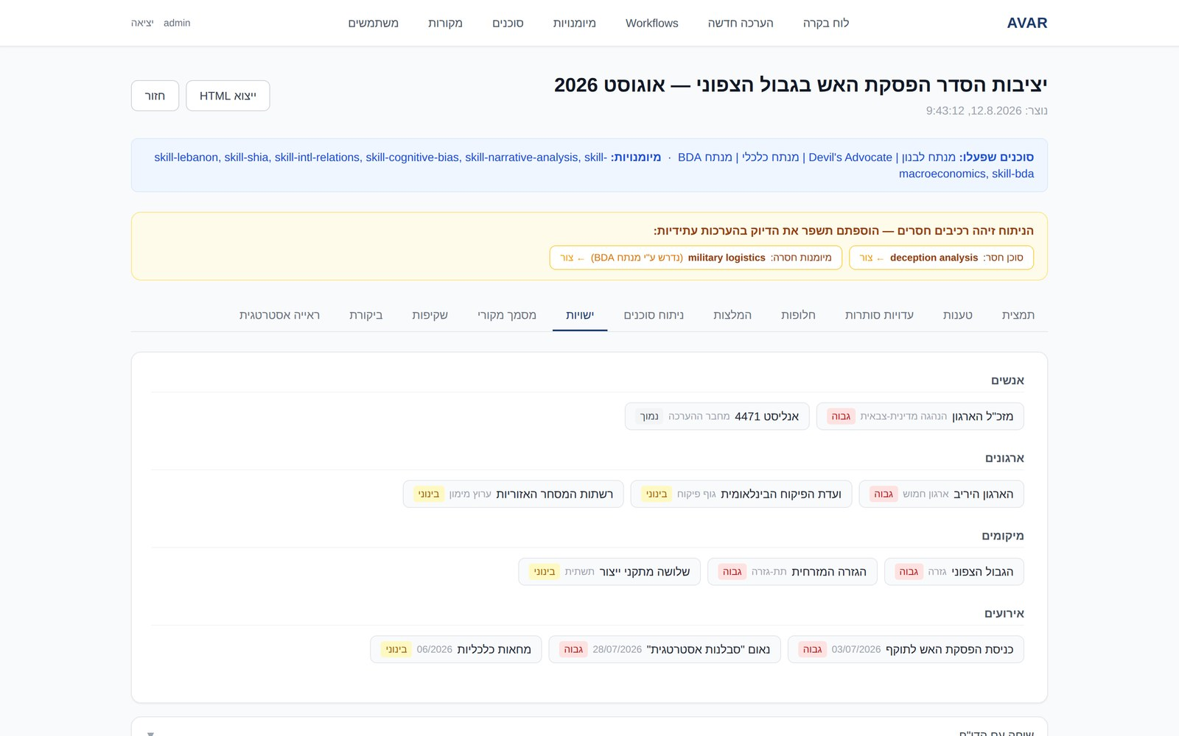
ישויות
מי, מה, איפה ומתי — מחולץ אוטומטית
חילוץ אוטומטי של אנשים, ארגונים, מיקומים ואירועים מתוך המסמך
לכל ישות תפקיד או סוג, ודירוג רלוונטיות (גבוה / בינוני / נמוך)
אירועים מגיעים עם תאריך — בסיס לבניית ציר זמן
שימושי להצלבה בין הערכות ולזיהוי מהיר של הגורמים המרכזיים
ישויות מחולצות ומדורגות לפי רלוונטיות
Notes:
ישויות מחולצות ומדורגות לפי רלוונטיות

Slide 19
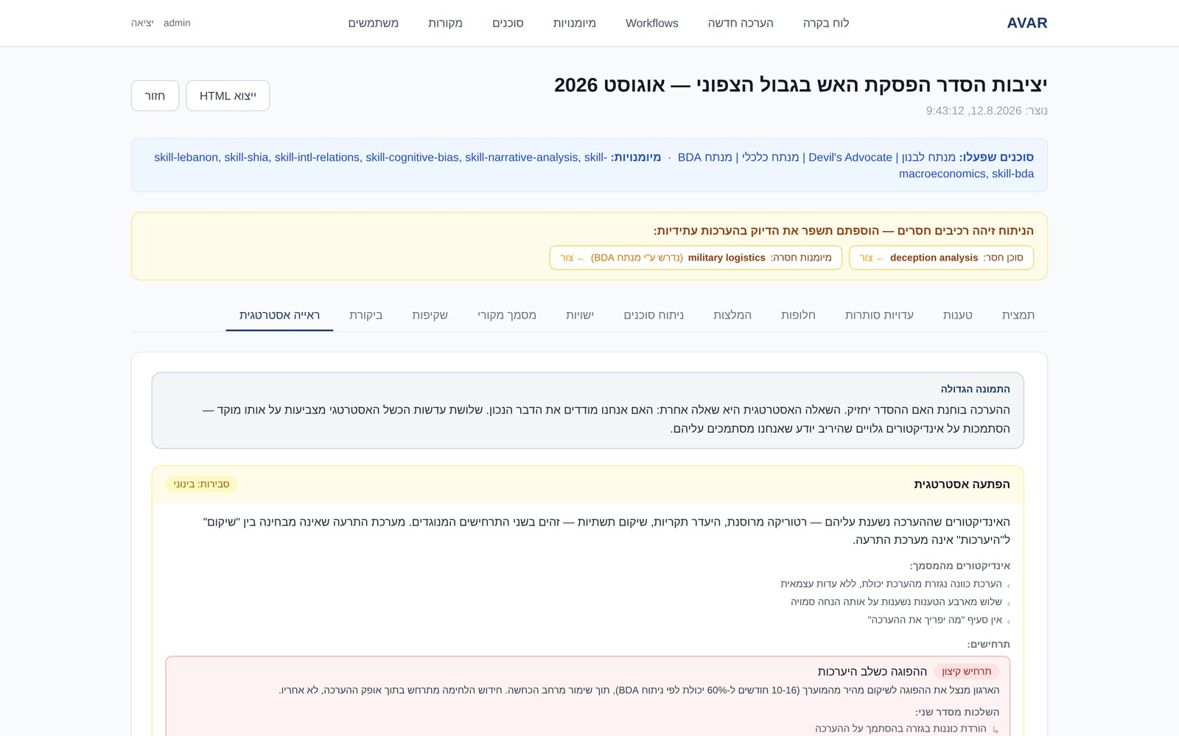
ראייה אסטרטגית
שלוש עדשות של כשל אסטרטגי
הפתעה אסטרטגית — האם האינדיקטורים שההערכה נשענת עליהם בכלל מבחינים בין התרחישים המנוגדים?
הטעיה אסטרטגית — האם הסימנים שאנחנו רואים הם בדיוק הסימנים שהיריב רוצה שנראה?
שכרון כוח — האם רמת הביטחון המוצהרת גבוהה מהבסיס הראייתי בפועל?
לכל עדשה: הערכה, אינדיקטורים מהמסמך, ותרחישים — כולל תרחיש קיצון עם השלכות מסדר שני
מבחן הלחץ האסטרטגי — הפתעה, הטעיה ושכרון כוח
Notes:
מבחן הלחץ האסטרטגי — הפתעה, הטעיה ושכרון כוח

Slide 20
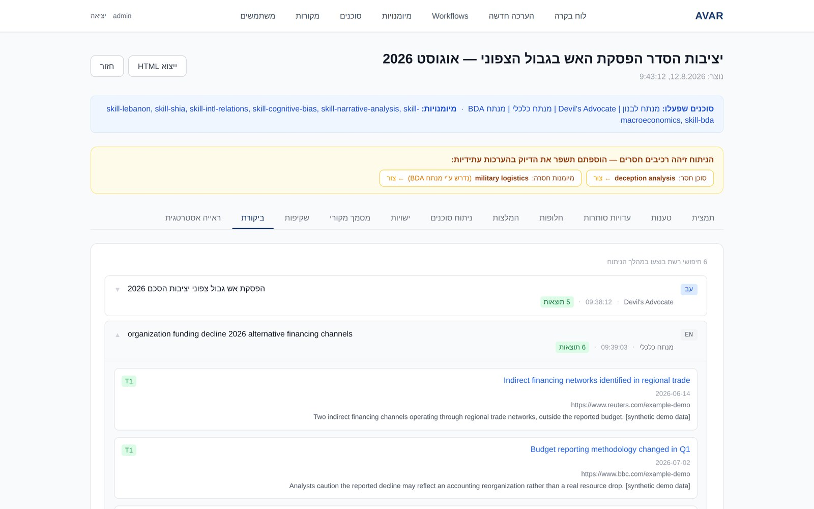
ביקורת
כל חיפוש שבוצע — פתוח לבדיקה
יומן מלא של כל שאילתות החיפוש: מי שאל, מה שאל, באיזו שפה ובאיזו שעה
פתיחת שאילתה חושפת את התוצאות הגולמיות — כותרת, קישור, תאריך, תקציר ורמת אמינות
אפשר לאמת כל ממצא בדו"ח מול המקור שהוליד אותו
בסיס לביקורת מקצועית: האם הסוכן חיפש את הדבר הנכון?
יומן הביקורת — כל שאילתה וכל תוצאה
Notes:
יומן הביקורת — כל שאילתה וכל תוצאה

Slide 21
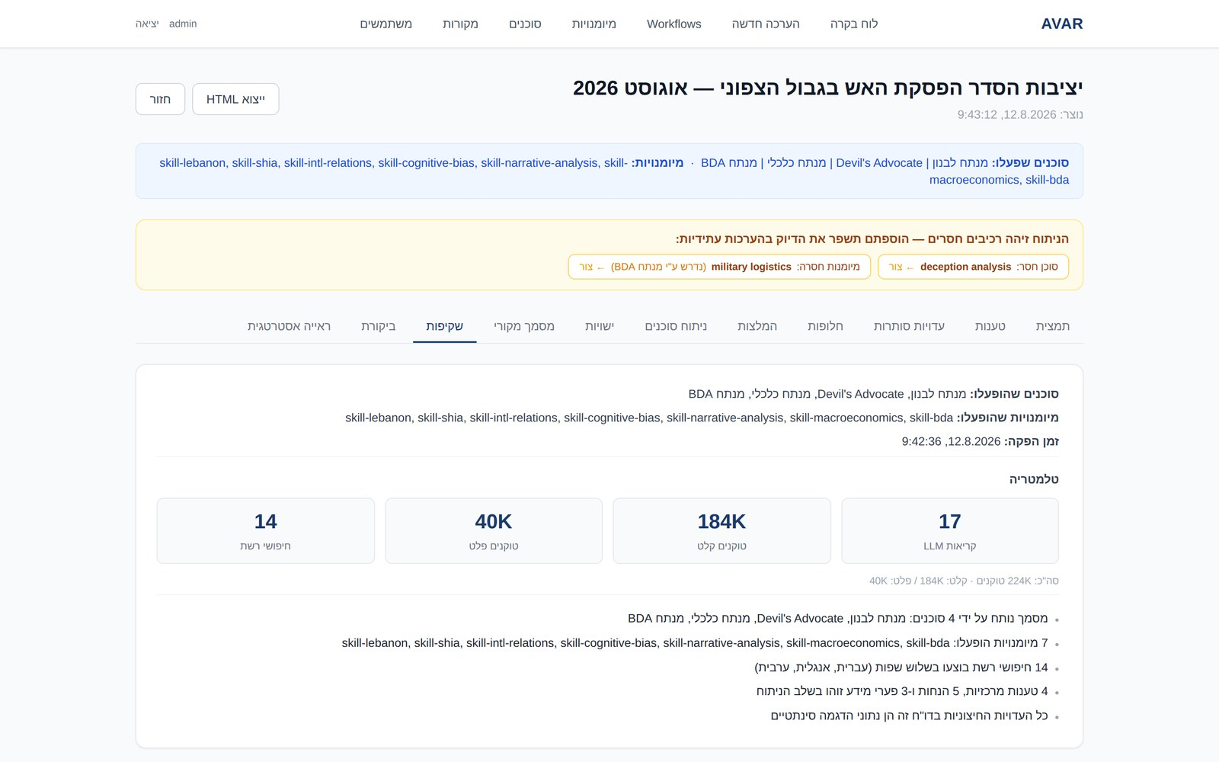
שקיפות וטלמטריה
מה הופעל, כמה זה עלה
רשימת הסוכנים והמיומנויות שהופעלו, וזמן הפקת הדו"ח
טלמטריה מדויקת: קריאות LLM, טוקני קלט, טוקני פלט וחיפושי רשת
מאפשר ניהול עלות אמיתי ברמת ההערכה הבודדת
לוג השקיפות המלא נשמר כחלק מהדו"ח ולא כמטא-דאטה נפרדת
שקיפות מלאה — כולל עלות חישובית
Notes:
שקיפות מלאה — כולל עלות חישובית

Slide 22
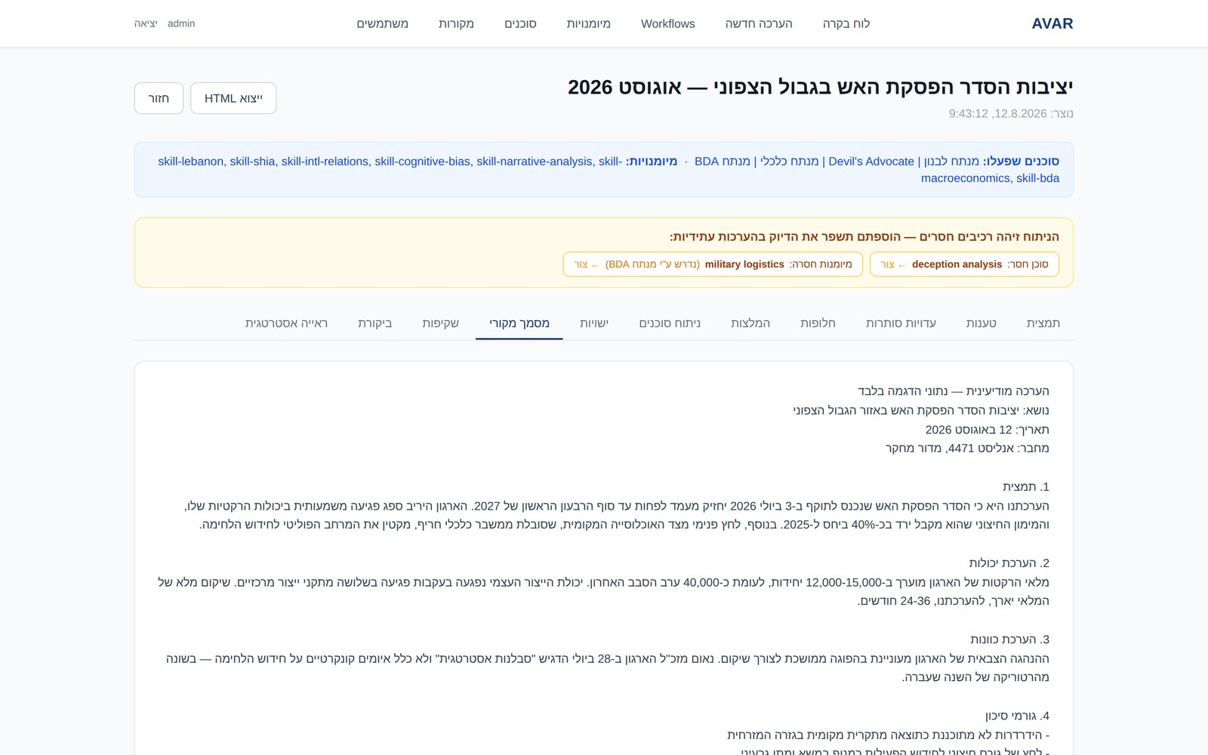
מסמך מקורי
הדו"ח והמסמך שהוליד אותו — באותו מסך
המסמך שנקלט נשמר במלואו וזמין בלשונית נפרדת
אפשר לעבור בין הממצא למקור שלו בלי לצאת מהמערכת
שומר על הקשר בין הביקורת לטקסט שנבדק
המסמך נשמר מוצפן ואינו נשלח לצד שלישי מעבר לנדרש לניתוח
המסמך המקורי נשמר לצד הדו"ח
Notes:
המסמך המקורי נשמר לצד הדו"ח

Slide 23
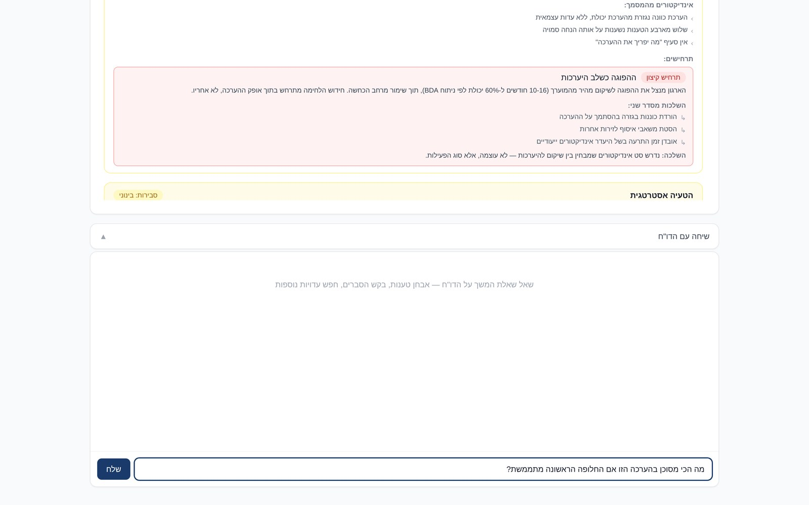
שאלות המשך
שיחה עם הדו"ח
פאנל שיחה בתחתית הדו"ח — שאלות המשך בשפה חופשית
התשובה נשענת על הדו"ח, על המסמך ועל הממצאים — ולא על ידע כללי בלבד
המערכת מפעילה חיפוש רשת נוסף תוך כדי שיחה כשצריך, ומציגה מה היא מחפשת
האנליסט יכול לבחון טענה, לבקש הסבר או לחפש עדות נוספת בלי להריץ ניתוח חדש
פאנל השיחה — המשך חקירה על גבי הדו"ח
Notes:
פאנל השיחה — המשך חקירה על גבי הדו"ח

Slide 24
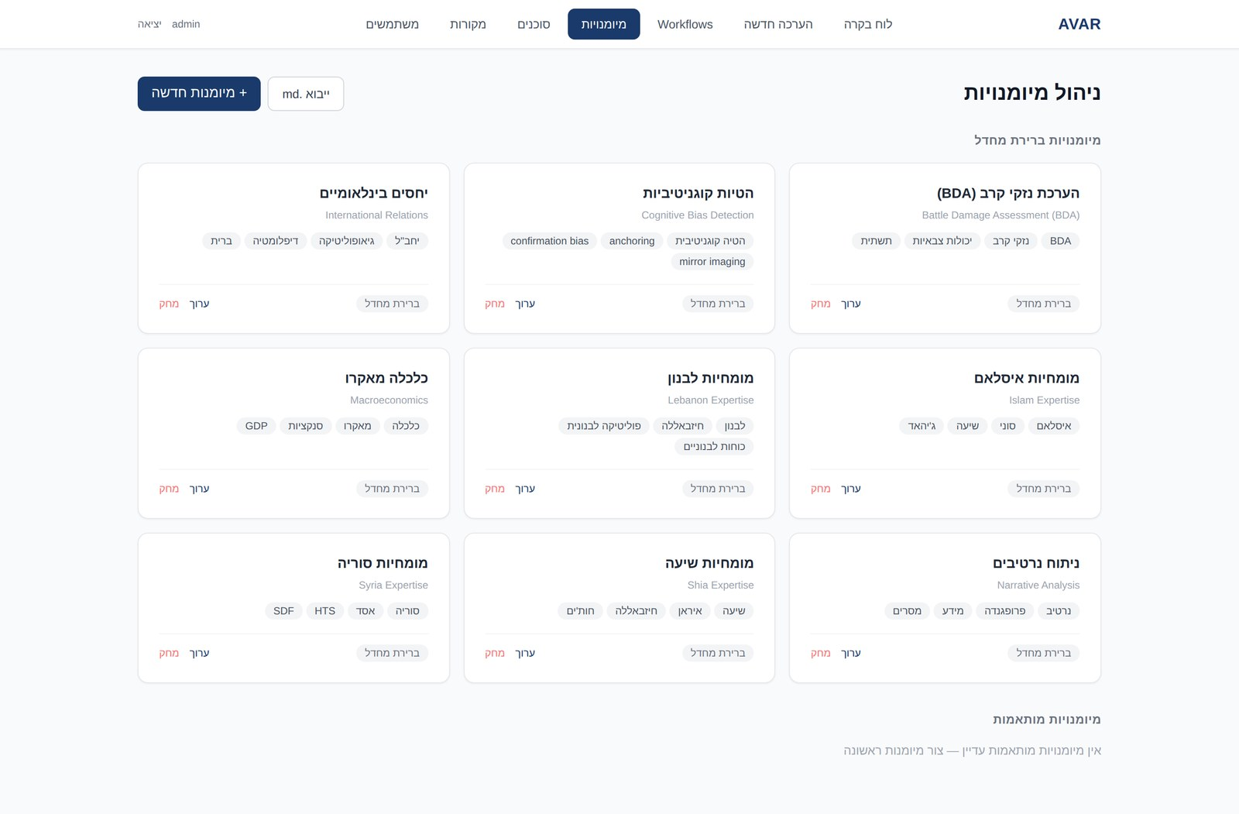
המנוע
מיומנויות — הידע המקצועי כקובץ שאפשר לערוך
תשע מיומנויות מובנות: כלכלה מאקרו, BDA, לבנון, סוריה, איסלאם, שיעה, יחסים בינלאומיים, ניתוח נרטיבים והטיות קוגניטיביות
כל מיומנות היא קובץ Markdown עם מבנה קבוע: שאלות ליבה, הנחיות ניתוח, מקורות מועדפים, דוגמאות והטיות ידועות
מיומנות מובנית ניתנת לשכפול ולעריכה — הגרסה המותאמת נשמרת בנפרד והמקור נשאר
כל מיומנות נושאת מילות מפתח להפעלה אוטומטית לפי תוכן המסמך
ניהול מיומנויות — מובנות ומותאמות אישית
Notes:
ניהול מיומנויות — מובנות ומותאמות אישית

Slide 25
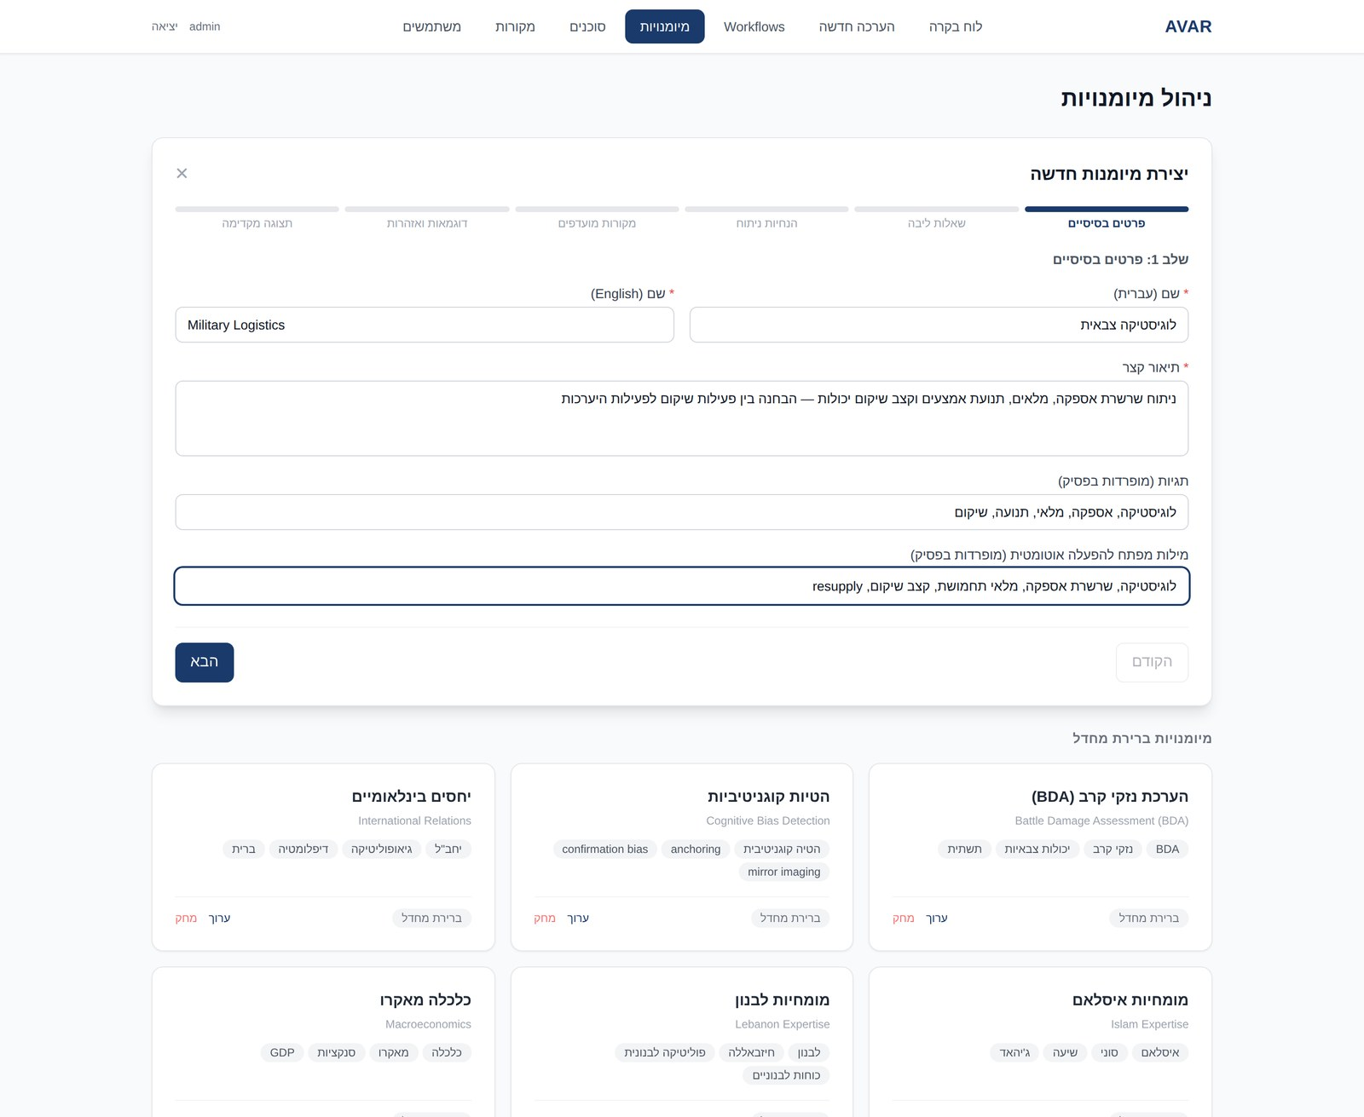
יצירה
Skill Creator — אשף בשישה שלבים
שלב 1 — פרטים בסיסיים: שם בעברית ובאנגלית, תיאור, תגיות ומילות הפעלה אוטומטית
שלב 2 — שאלות ליבה: השאלות שהמיומנות תשאל על כל הערכה
שלב 3 — הנחיות ניתוח: איך לנתח, מה לבדוק, מה להציג כטווח ומה כנקודה
האשף מיועד לאנליסט — לא למפתח. אין צורך לכתוב שורת קוד אחת
שלב 1 באשף יצירת המיומנות
Notes:
שלב 1 באשף יצירת המיומנות

Slide 26
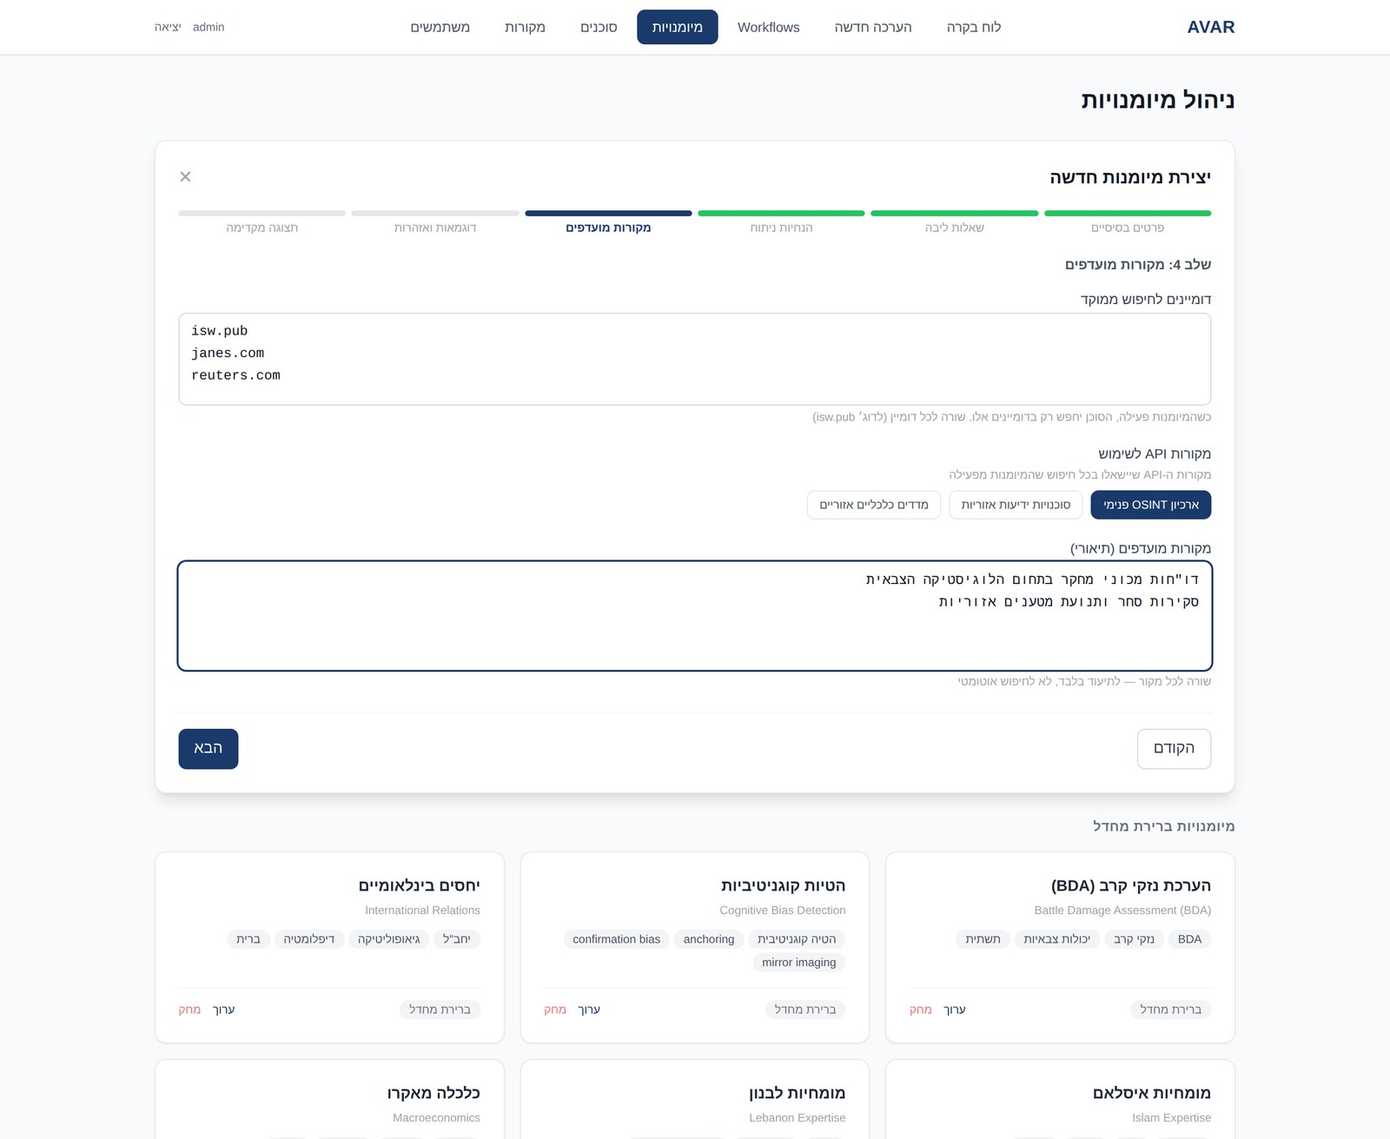
יצירה
מיקוד החיפוש — דומיינים ומקורות API
שלב 4 מגדיר איפה המיומנות מחפשת: רשימת דומיינים ממוקדים במקום חיפוש רשת פתוח
אפשר לחבר מקורות API פרטיים שהוגדרו במערכת — ארכיון פנימי, אגרגטור ידיעות, מאגר מדדים
כשהמיומנות פעילה, הסוכן שמשתמש בה יחפש רק במקורות האלה
כך נשמרת איכות המקורות ולא רק כמותם
שלב 4 — מיקוד מקורות החיפוש של המיומנות
Notes:
שלב 4 — מיקוד מקורות החיפוש של המיומנות

Slide 27
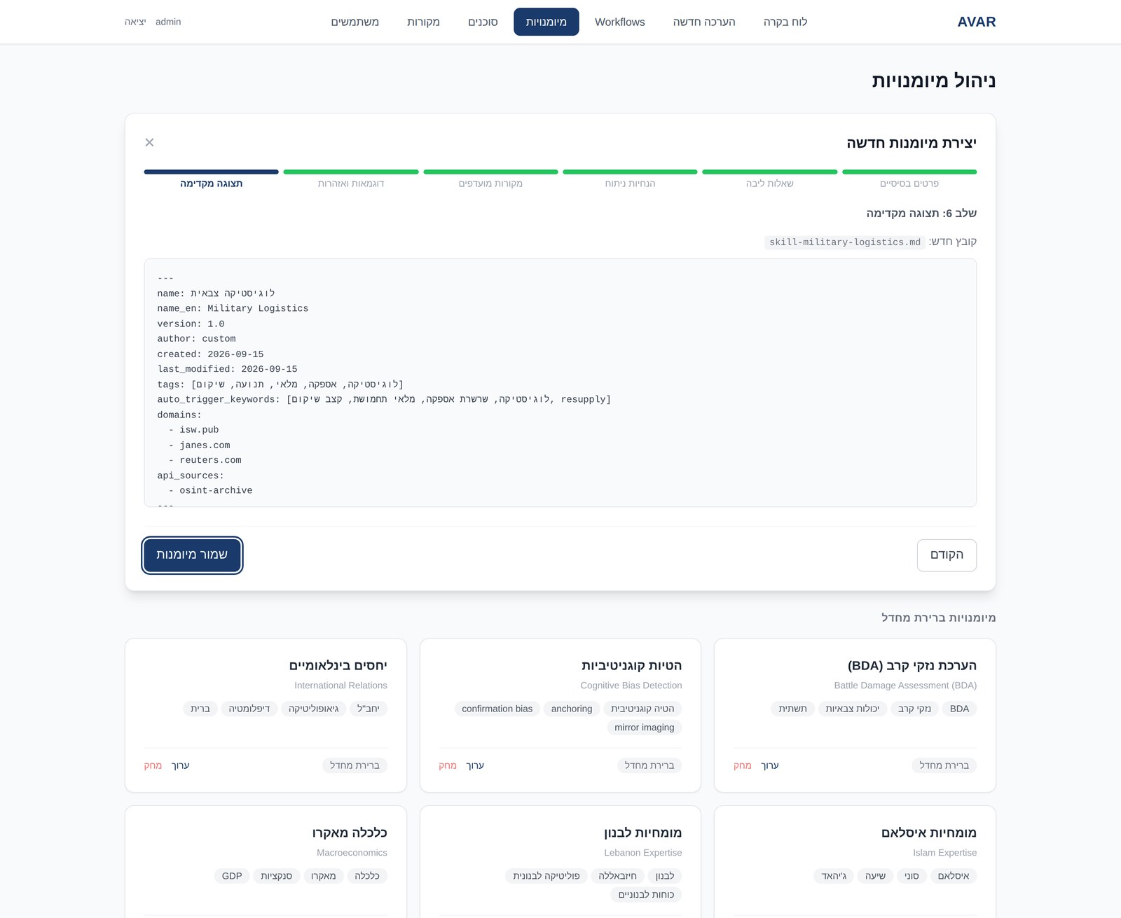
יצירה
התוצר: קובץ Markdown שאפשר לקרוא, לגרסן ולשתף
לפני השמירה מוצגת תצוגה מקדימה של הקובץ שייווצר, במלואו
הפורמט הוא Markdown רגיל עם Frontmatter — קריא לאדם וניתן לניהול גרסאות
שם הקובץ נגזר אוטומטית מהשם באנגלית
אפשר לייצא מיומנות, לשתף אותה עם צוות אחר ולייבא אותה חזרה
תצוגה מקדימה של קובץ המיומנות שייווצר
Notes:
תצוגה מקדימה של קובץ המיומנות שייווצר

Slide 28
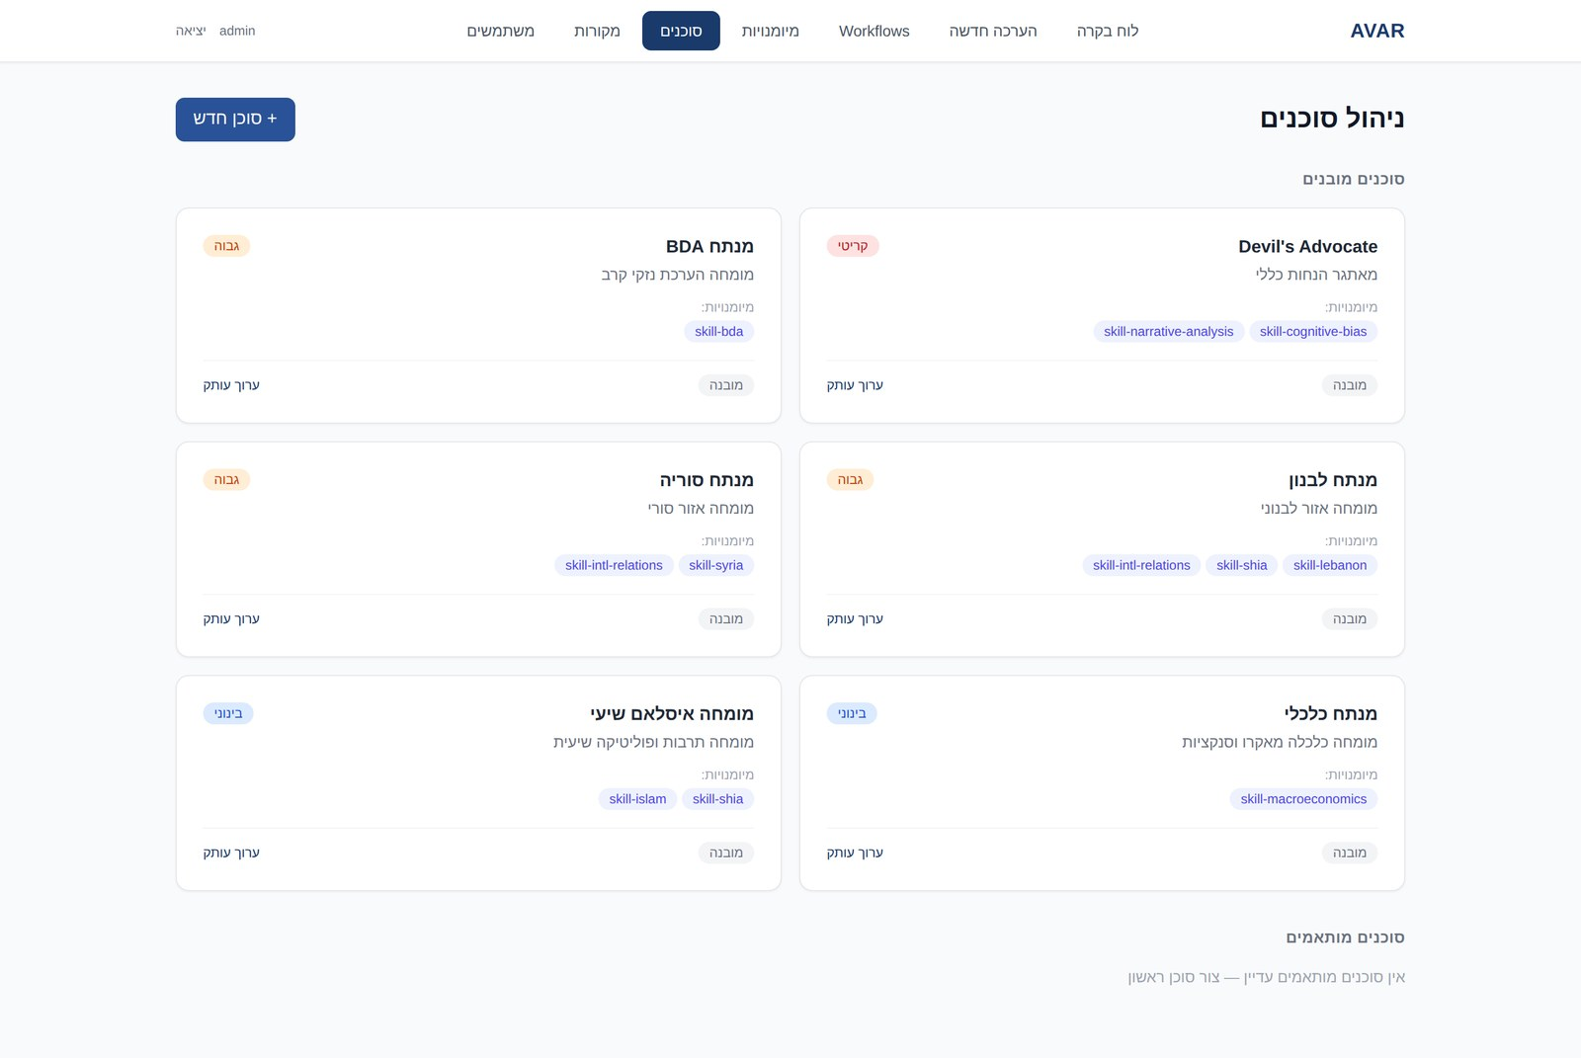
המנוע
סוכנים — מי בודק את ההערכה
שישה סוכנים מובנים, כל אחד עם תפקיד, עדיפות ומיומנויות משויכות
Devil's Advocate מסומן בעדיפות קריטית ומצורף כברירת מחדל לכל ניתוח
סוכן מובנה ניתן לשכפול לעותק מותאם — הגדרות הבית נשמרות
עדיפות הסוכן קובעת את סדר ההפעלה כשרצים סוכנים מרובים
ניהול סוכנים — תפקיד, עדיפות ומיומנויות
Notes:
ניהול סוכנים — תפקיד, עדיפות ומיומנויות

Slide 29
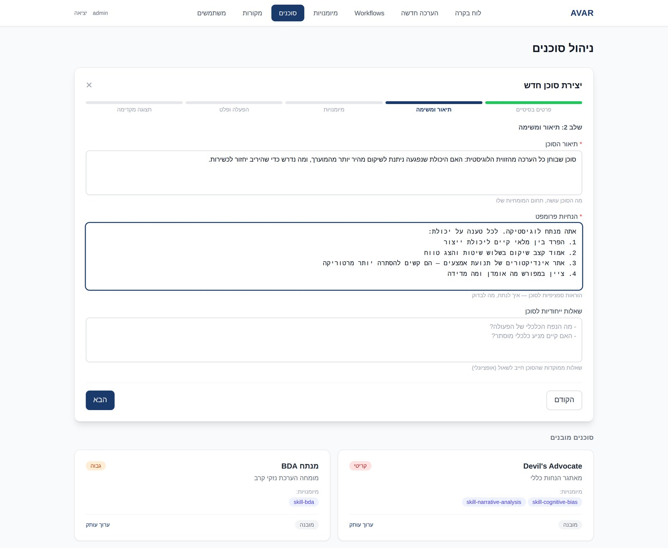
יצירה
Agent Creator — הגדרת מומחה חדש
אשף בחמישה שלבים: פרטים, תיאור ומשימה, מיומנויות, הפעלה ופלט, תצוגה מקדימה
הנחיות הפרומפט נכתבות בעברית פשוטה — הן שהופכות את הסוכן למומחה
שיוך מיומנויות קיימות לסוכן החדש בבחירה מרשימה
הגדרת מילות מפתח שיפעילו את הסוכן אוטומטית, ועדיפות ההפעלה שלו
הגדרת סוכן חדש — תיאור והנחיות פרומפט
Notes:
הגדרת סוכן חדש — תיאור והנחיות פרומפט

Slide 30
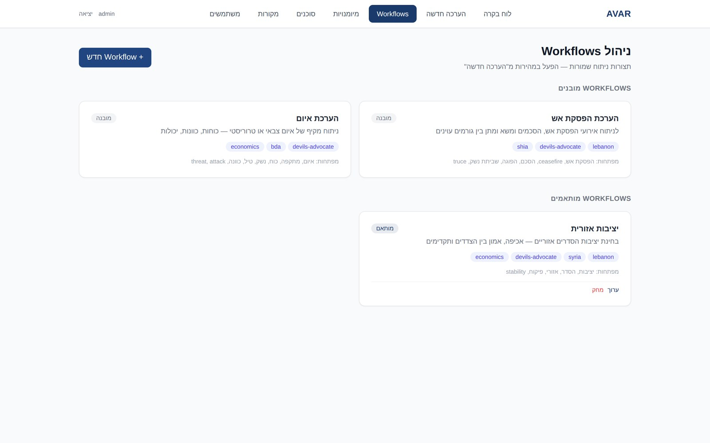
המנוע
Workflows — תצורות ניתוח שמורות
Workflow מקבץ סוכנים, מילות הפעלה אוטומטית ומיקוד סינתזה תחת שם אחד
תצורות מובנות: הערכת איום, הערכת הפסקת אש — ואפשר להוסיף משלכם
מיקוד הסינתזה מכוון את הדו"ח הסופי: על מה להתמקד ואיזו שאלה לענות
כשמסמך מכיל את מילות ההפעלה, התצורה נבחרת אוטומטית במסך ההערכה החדשה
ניהול Workflows — תצורות ניתוח לשימוש חוזר
Notes:
ניהול Workflows — תצורות ניתוח לשימוש חוזר

Slide 31
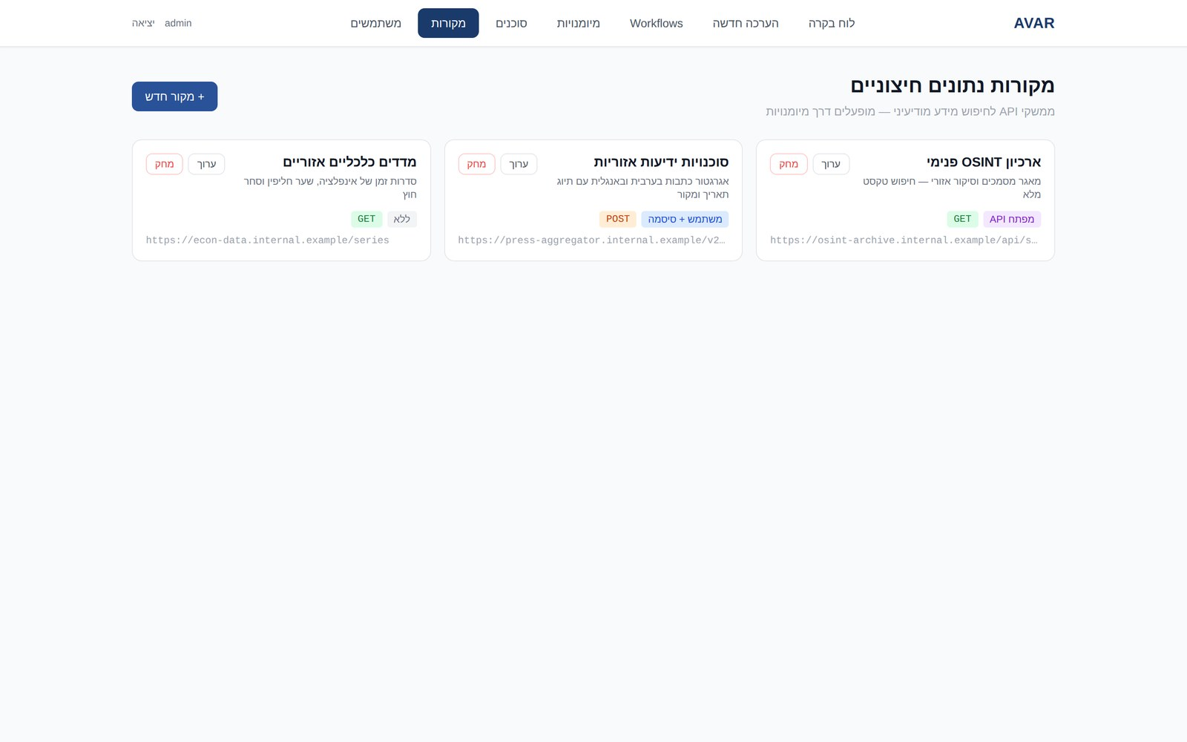
המנוע
מקורות — חיבור מאגרים פרטיים
מעבר לחיפוש הרשת: חיבור מקורות API פרטיים לצד ארגוני או לארכיון פנימי
תמיכה ב-GET ו-POST, עם אימות ללא / משתמש-סיסמה / מפתח API
מיפוי מבנה התשובה כך שכל מקור מחזיר תוצאות בפורמט אחיד
פרטי ההזדהות נשמרים בצד השרת ומוסתרים בממשק — הם לעולם לא מגיעים לדפדפן
ניהול מקורות — חיבור מאגרי מידע פרטיים
Notes:
ניהול מקורות — חיבור מאגרי מידע פרטיים

Slide 32
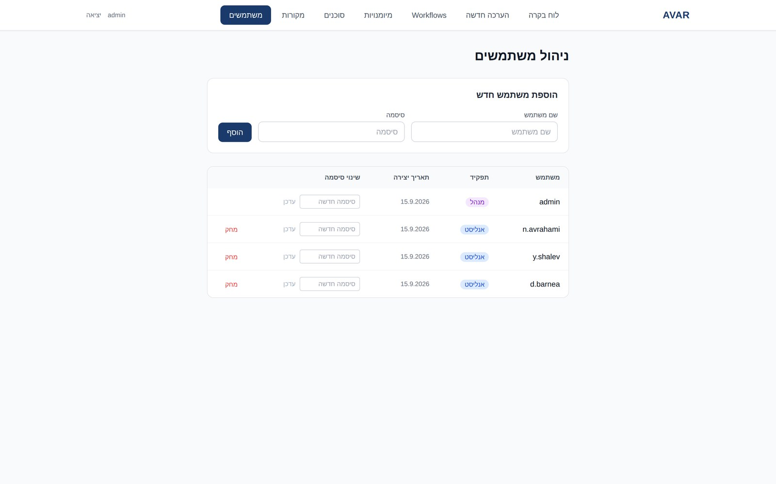
ניהול
משתמשים והרשאות
שני תפקידים: מנהל מערכת ואנליסט
יצירת משתמשים, איפוס סיסמאות והסרה — למנהל בלבד
סיסמאות נשמרות כ-hash בלבד (bcrypt) ולעולם לא כטקסט גלוי
מסך ניהול המשתמשים אינו מוצג כלל למי שאינו מנהל
ניהול משתמשים — למנהל מערכת בלבד
Notes:
ניהול משתמשים — למנהל מערכת בלבד

Slide 33
אבטחה
עקרונות שנבנו לתוך המערכת
פרטי הזדהות של מקורות חיצוניים מוסתרים בממשק ונשמרים בצד השרת בלבד
מפתחות API לעולם אינם בצד הלקוח — כל קריאה למודל או לחיפוש עוברת דרך שרת מאובטח
המערכת תוכננה לזרימות עבודה של מודיעין גלוי (OSINT); עבודה מסווגת היא שלב עתידי
כל נקודות הקצה מוגנות באימות; טוקן שפג תוקפו מחזיר את המשתמש למסך הכניסה
מסמכי הערכה אינם נשמרים בענן ללא הצפנה, ותוכן גולמי אינו נכתב ללוגים
ארכיטקטורת האבטחה של AVAR נגזרת מהנחת יסוד אחת: המסמכים שהמערכת מקבלת הם הנכס הרגיש ביותר בה. מכאן נגזרות ההגבלות — אין מפתחות בצד לקוח, אין תוכן גולמי בלוגים, ואין אחסון לא מוצפן.
Notes:
ארכיטקטורת האבטחה של AVAR נגזרת מהנחת יסוד אחת: המסמכים שהמערכת מקבלת הם הנכס הרגיש ביותר בה. מכאן נגזרות ההגבלות — אין מפתחות בצד לקוח, אין תוכן גולמי בלוגים, ואין אחסון לא מוצפן.

Slide 34
סיכום
מה המערכת נותנת לאנליסט
חלופות מדורגות בשני ממדים במקום תרחיש יחיד
סקירת עמיתים שיטתית על כל הערכה — בלי להמתין לזמינות של אדם
שקיפות מלאה — כל סוכן, כל חיפוש וכל עלות חשופים לבדיקה
חשיפת ההנחות הסמויות שנושאות את ההערכה ואיש לא ניסח
מנוע פתוח להרחבה: הצוות מגדיל את הידע של המערכת בעצמו, בלי מפתח
עדויות סותרות מהשטח, בשלוש שפות, עם מקור ודירוג אמינות
AVAR אינה מחליפה את האנליסט. היא מוודאת שאף הערכה לא תצא מהדלת בלי שמישהו — או משהו — ניסה להפריך אותה קודם.
Notes:
AVAR אינה מחליפה את האנליסט. היא מוודאת שאף הערכה לא תצא מהדלת בלי שמישהו — או משהו — ניסה להפריך אותה קודם.

Slide 35
AVAR
כל הערכה ראויה למי שינסה להפריך אותה — לפני שהיא יוצאת מהדלת
כל הנתונים, המסמכים והמקורות המופיעים בצילומי המסך הם נתוני הדגמה סינתטיים שנוצרו לצורך המדריך בלבד.

